Slide 1

회원가입
1/20

Slide 2
회원가입하기
회원가입시 개인을 식별할 수 있는 정보에 대해 암호화해야함
정보통신망법, 개인정보보호법
식별정보
이메일, 전화번호, 주민등록번호, 계좌정보 등
비밀번호는 복호화되지 않는 단반향 암호화를 사용하여 비밀번호 저장
개인정보보호법

Slide 3
암호화 적용 기술
이메일, 전화번호, 주민등록번호, 계좌정보 등 식별정보는 대칭키 암호화 기술 적용
보통 AES 128 – CBC 암호화 알고리즘 사용
암호화 및 복호화(암호풀기) 지원되어야 함
암호화와 복호화에 사용되는 동일한 키(Key) 존재함
비밀번호는 단반향 암호화 기술인 해시 암호화 사용
보통 SHA-256 암호화 알고리즘 사용
절대 복호화(암호풀기)가 되면 안됨
단방향 = 해시 암호화 = SHA-256 같은 얘기

Slide 4
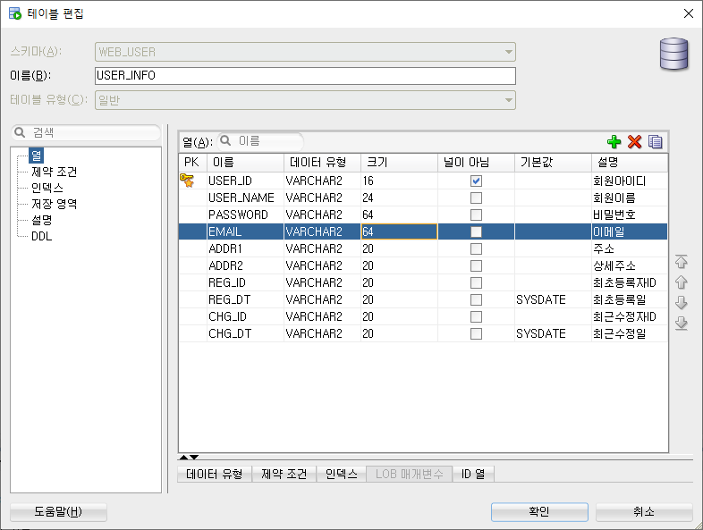
회원가입 테이블
비밀번호와 이메일은 암호화되기에 실제 입력한 값보다 암호화된 값의 길이가 더 길다
암호화된 문자의 최대 길이는 64바이트이기에 64로 설정함
테이블명 : USER_INFO

Slide 5
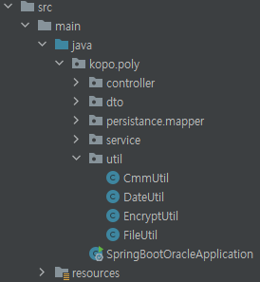
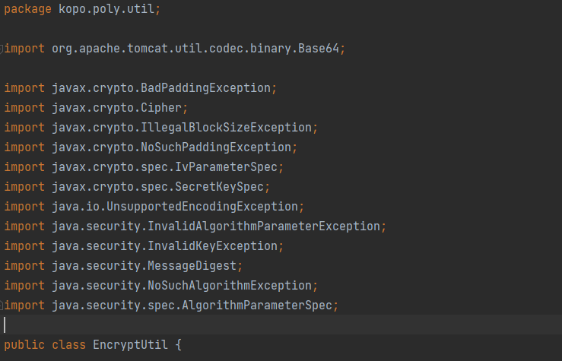
암호화 알고리즘 공통 함수 생성 (1)
암호화 알고리즘 코드는 작성 못해도 괜찮음
그러나 반드시 동작원리는 이해해야 함

Slide 6
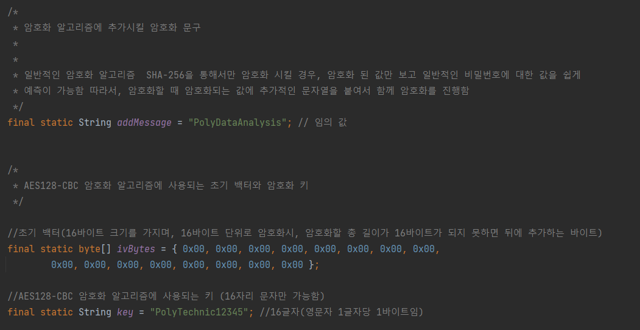
암호화 알고리즘 공통 함수 생성 (2)

Slide 7
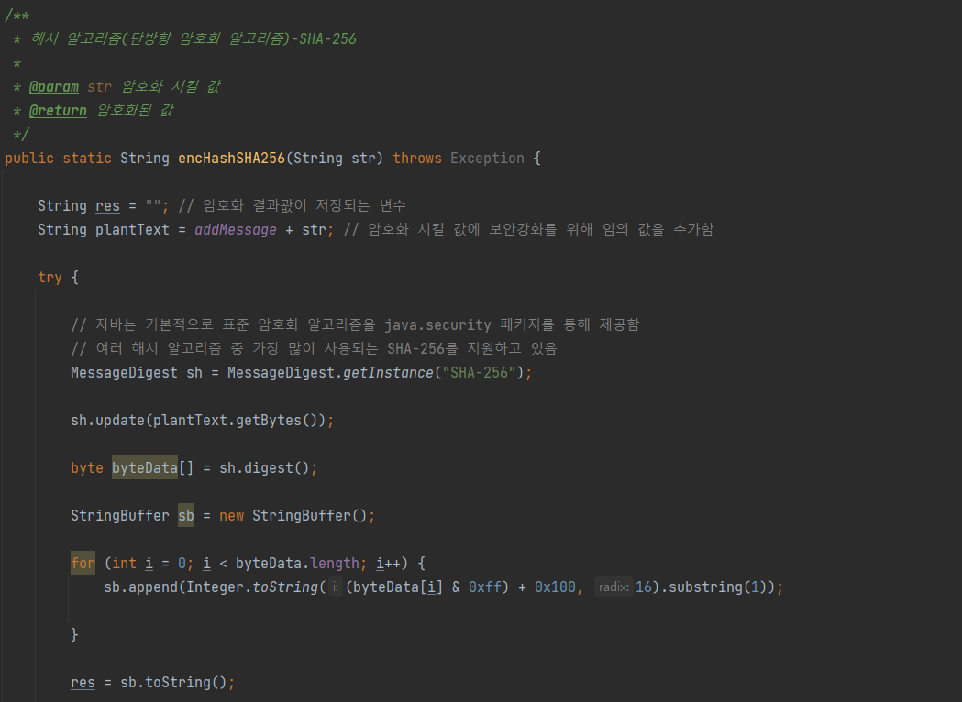
암호화 알고리즘 공통 함수 생성 (3)

Slide 8
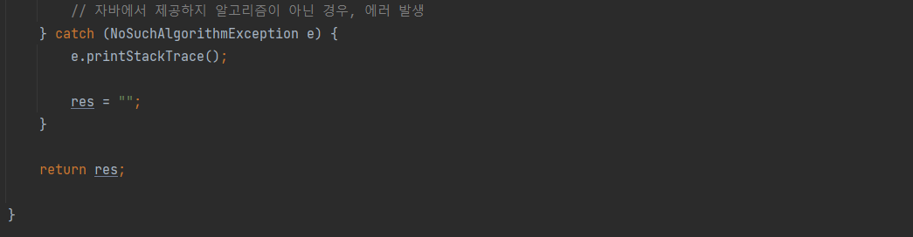
암호화 알고리즘 공통 함수 생성 (4)

Slide 9
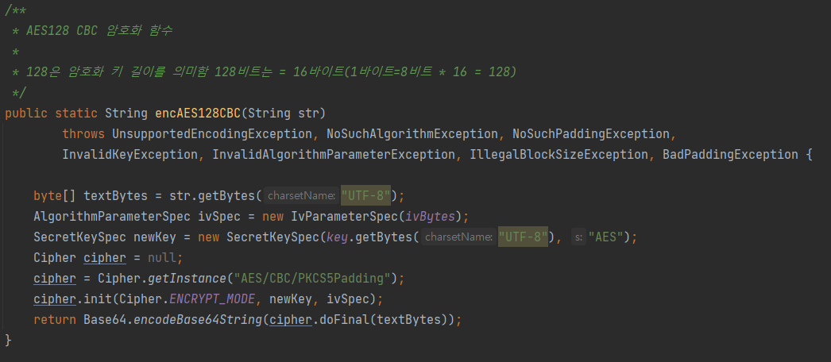
암호화 알고리즘 공통 함수 생성 (5)

Slide 10
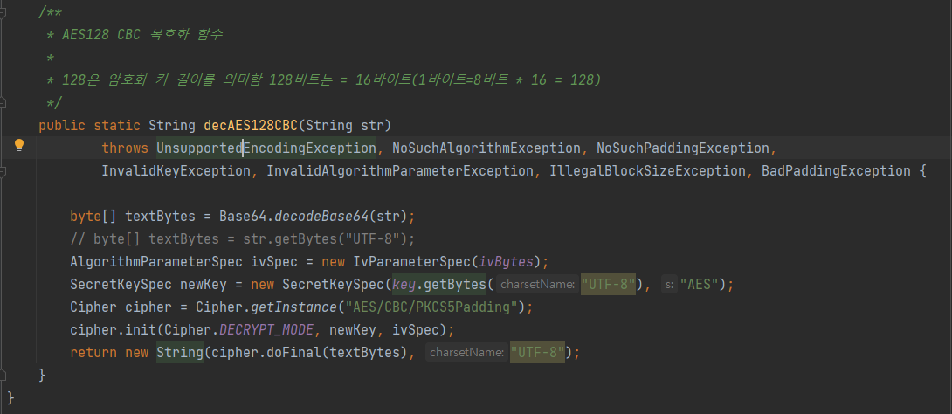
암호화 알고리즘 공통 함수 생성 (6)

Slide 11
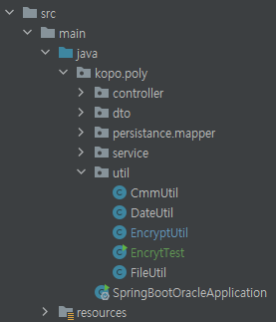
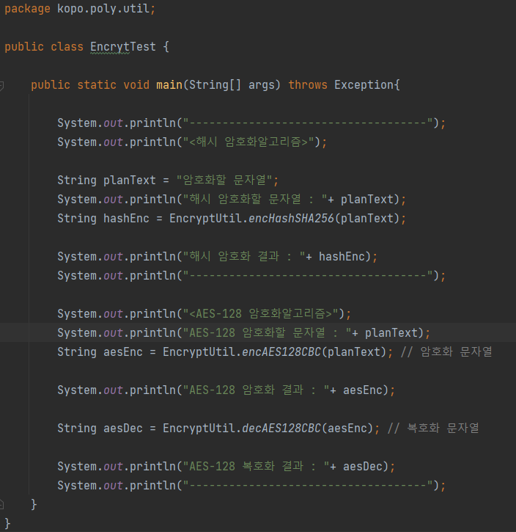
암호화 알고리즘 테스트
해시 암호화
AES128 암호화

Slide 12
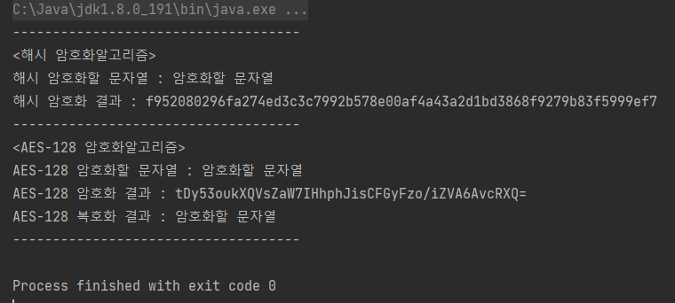
암호화 알고리즘 테스트 결과
복호화(암호풀기) 불가능
암호화, 복호화(암호풀기) 가능

Slide 13
회원가입 주요 로직
아이디 중복 체크
USER_ID 컬럼은 PK로 중복 불가
아이디 중복제거 필요하며 Ajax로 구현
이메일 중복 체크
추후 실습 중, 아이디, 비밀번호 찾기에 이메일 활용
이메일 중복 불가하며 Ajax 구현
회원가입

Slide 14
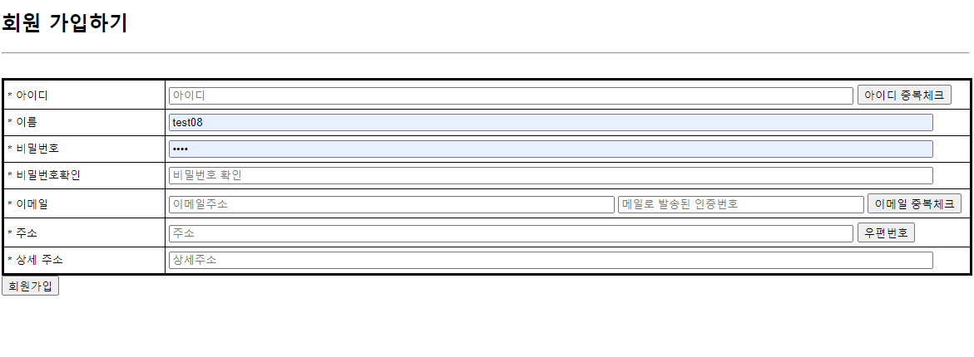
회원가입 화면

Slide 15
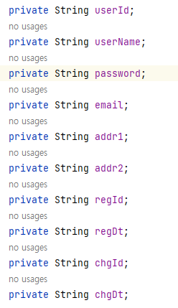
회원가입 만들기-DTO 참고 사항
컬럼과 변수명 일치
DB컬럼은 모두 대문자로
자바DTO는 카멜식으로 표기함

Slide 16
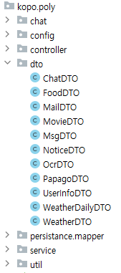
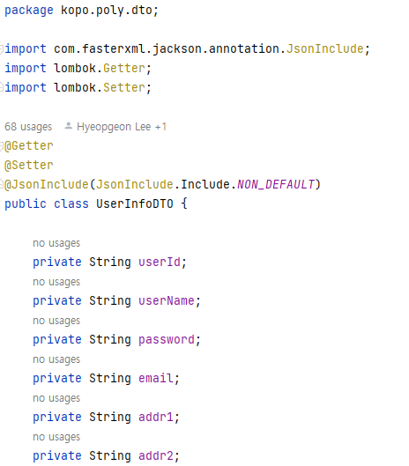
회원가입 만들기-DTO(1)

Slide 17
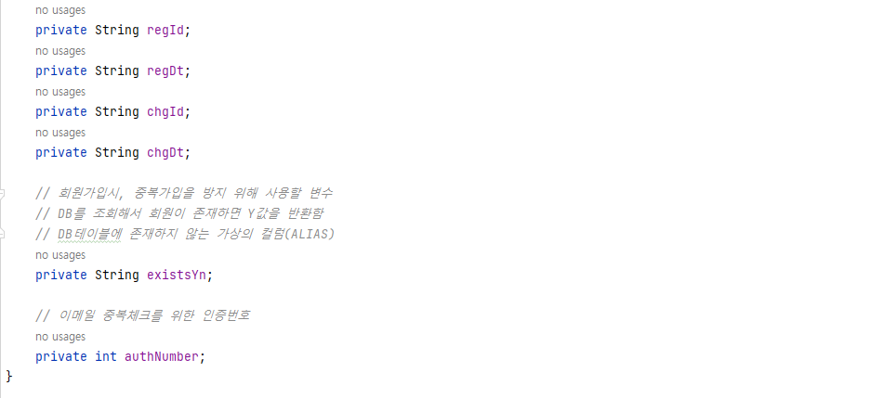
회원가입 만들기-DTO(2)

Slide 18
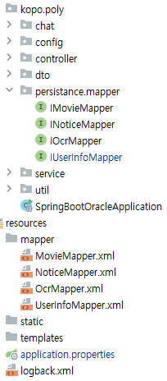
회원가입 만들기-Mapper
Service 영역에서 호출하는 자바 인터페이스와 SQL이 저장되는 XML 파일로 구성
IUserInfoMapper
UserInfoMapper.xml

Slide 19
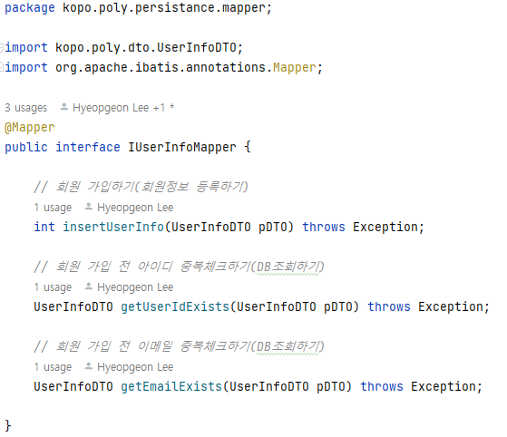
회원가입 만들기-Mapper 자바

Slide 20
회원가입 만들기-Mapper XML (1)

Slide 21
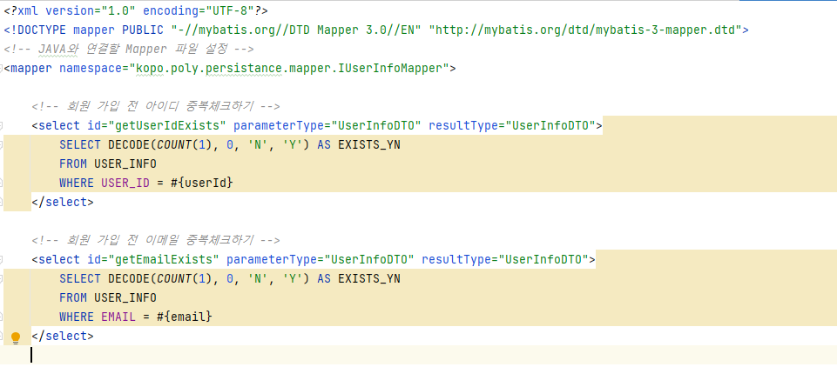

회원가입 만들기-Mapper XML (2)
아이디 중복체크 SQL 작성
결과 : EXISTS_YN
Y : 존재함
N : 존재하지 않음
IUserInfoMapper 인터페이스의 함수
resultType
id
parameterType

Slide 22
회원가입 만들기-Mapper XML (2)
이메일 중복체크 SQL 작성
결과 : EXISTS_YN
Y : 존재함
N : 존재하지 않음

Slide 23
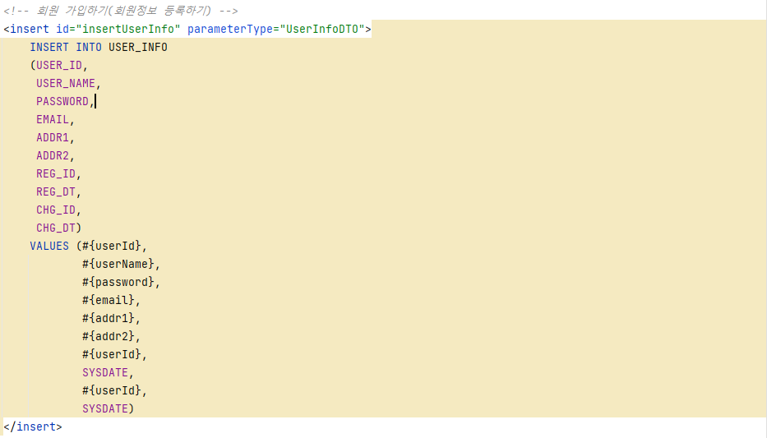
회원가입 만들기-Mapper XML (3)
회원가입하기 SQL 작성

Slide 24
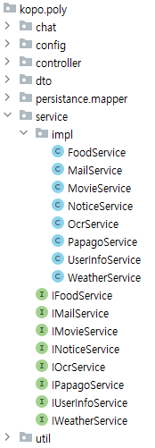
회원가입 만들기-Service
함수 및 공통 상수를 정의하는 인터페이스와 정의된 함수를 구현하는 자바(클래스)로 구성
IUserInfoService : 인터페이스
UserInfoService : 자바(클래스)

Slide 25
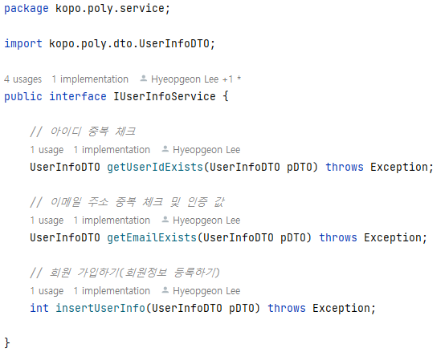
회원가입 만들기-Service 인터페이스

Slide 26
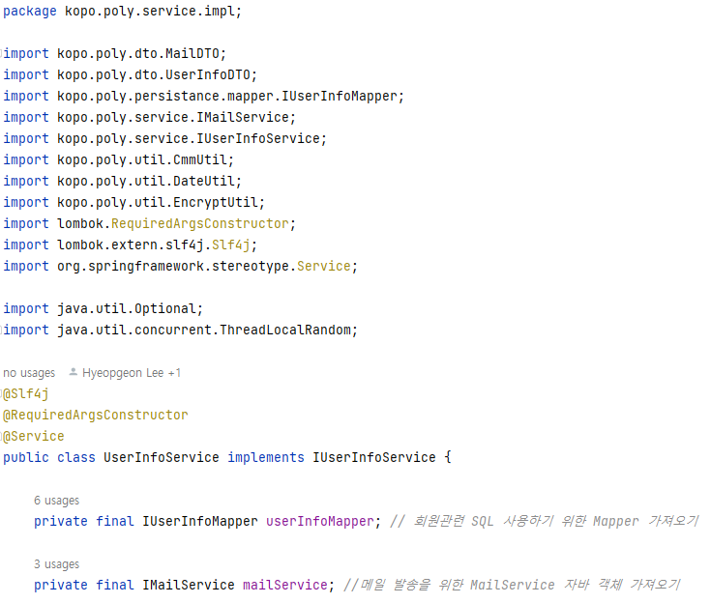
회원가입 만들기-Service 자바(1)
이전 실습에서 구현한 메일발송 서비스

Slide 27
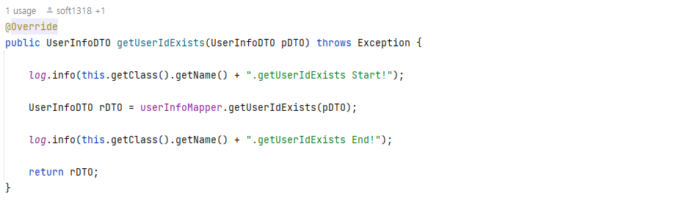
회원가입 만들기-Service 자바(2)
회원 아이디 중복체크

Slide 28
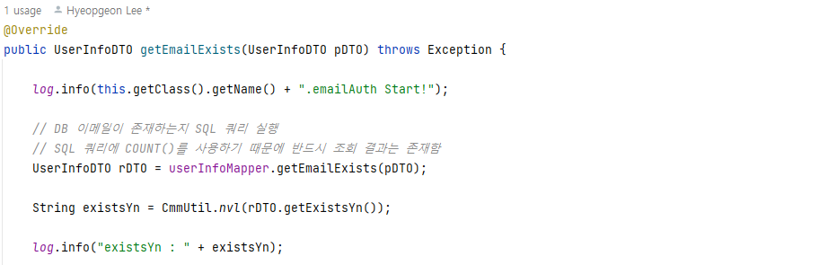
회원가입 만들기-Service 자바(3)
이메일 중복체크(1)
수행 단계
DB에 입력된 이메일이 존재하는지 체크
이메일이 존재하지 않는다면, 유효한 이메일인지 확인하기 위해 인증번호를 포함하여 입력된 메일에 이메일 발송
이메일에 발송된 인증번호는 Controller에 전달함
이메일 존재하는지 조회

Slide 29
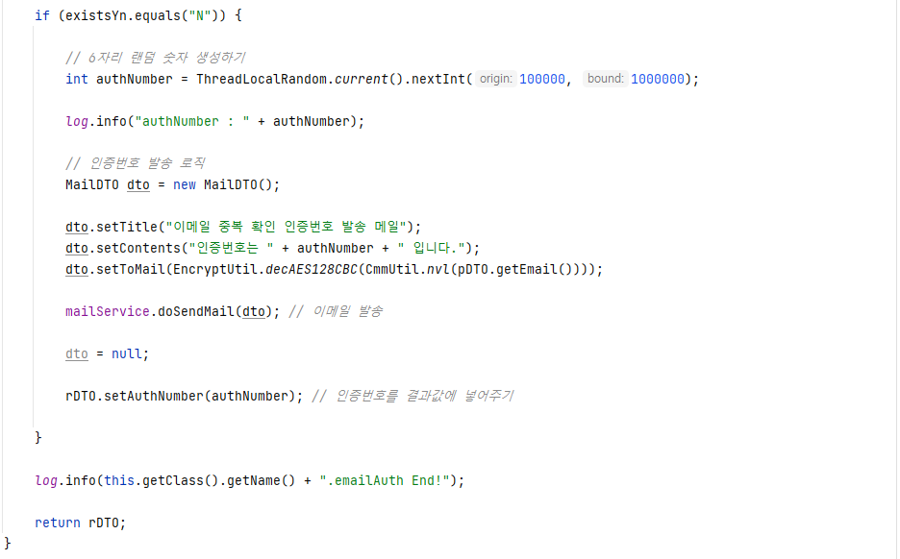
회원가입 만들기-Service 자바(4)
이메일 중복체크(2)
6자리 랜덤 번호 생성
암호화된 이메일을 복호화하여 메일 발송
DB 조회 결과에 인증번호를 추가하여 return

Slide 30
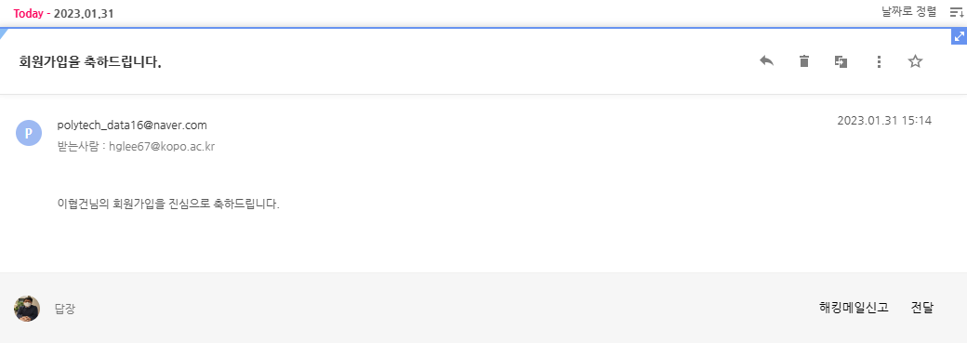
회원가입 만들기-Service 자바(5)
회원 가입 수행 (1)
회원가입 완료되면, 회원가입 메일 발송

Slide 31
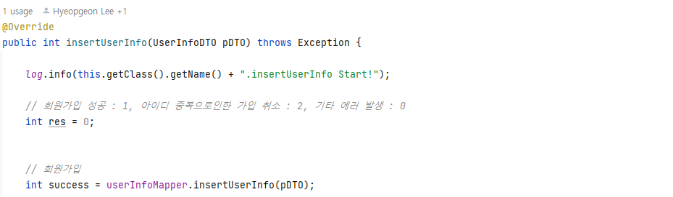
회원가입 만들기-Service 자바(6)
회원 가입 수행 (2)
회원 가입 성공 결과 값 : 1

Slide 32
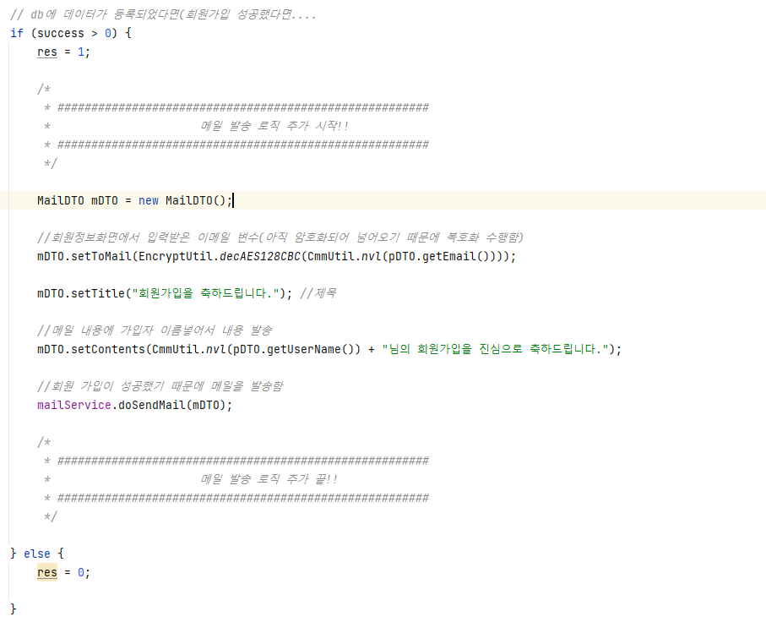
회원가입 만들기-Service 자바(7)
회원 가입 수행 (3)
회원가입 안내 메일 발송

Slide 33
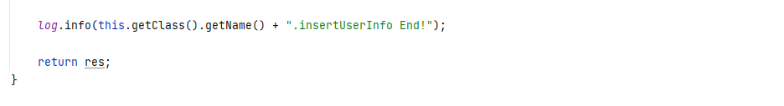
회원가입 만들기-Service 자바(8)
회원 가입 수행 (4)

Slide 34
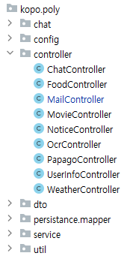
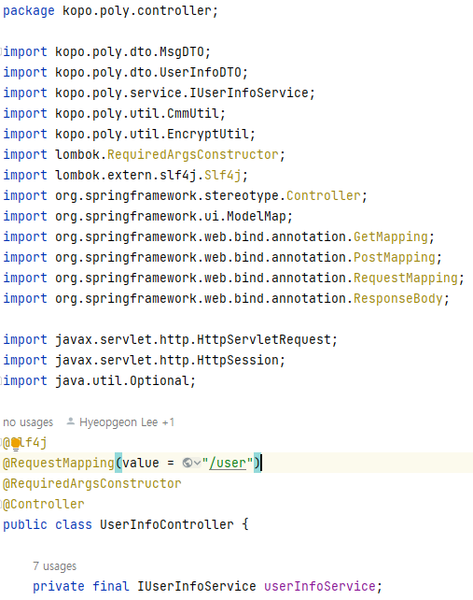
회원가입 만들기-Controller 자바(1)
URL 예 : http://localhost:10000/user/userRegForm
/user로 시작되는 URL은 모두 UserController에 접근
서비스 호출

Slide 35
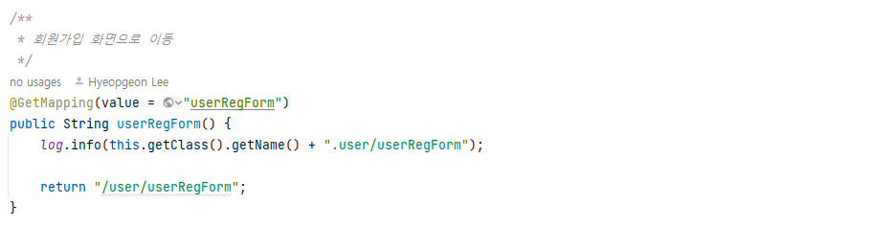
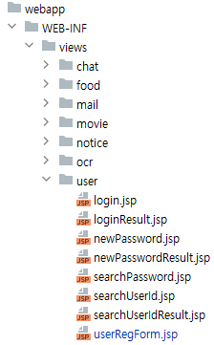
회원가입 만들기-Controller 자바(2)
회원가입 화면
단순 JSP 화면으로 이동
기본 폴더인 views 밑에 user 폴더의 userRegForm.jsp

Slide 36
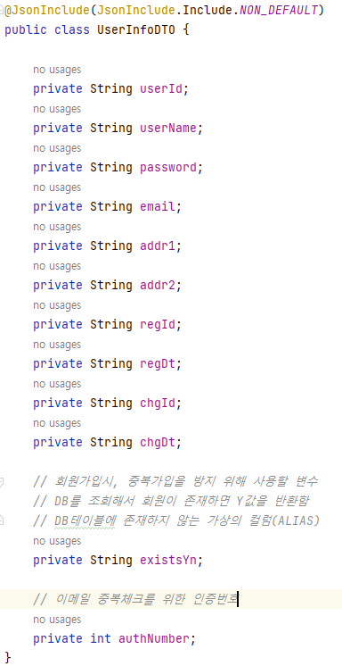

회원가입 만들기-Controller 자바(3)
회원 아이디 중복 체크 (1)
Ajax를 통해 정보를 전달받음
결과는 반드시 JSON 구조로 전달
@ResponeBody 추가
결과를 자동으로 JSON으로 변환
결과 예
JsonInclude를 통해 값이 존재하는
변수만 JSON 생성
UserInfoDTO

Slide 37
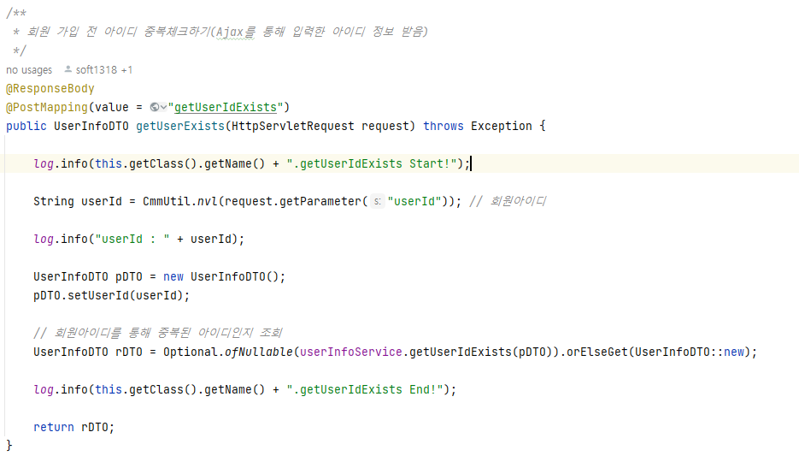
회원가입 만들기-Controller 자바(4)
회원 아이디 중복 체크 (2)
결과 예

Slide 38
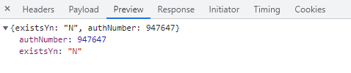
회원가입 만들기-Controller 자바(5)
이메일 중복 체크 (1)
Ajax를 통해 정보를 전달받음
결과는 반드시 JSON 구조로 전달
@ResponeBody 추가
결과를 자동으로 JSON으로 변환
메일에 발송된 인증번호(랜덤 6자리 숫자)로 결과에 받음
결과 예

Slide 39
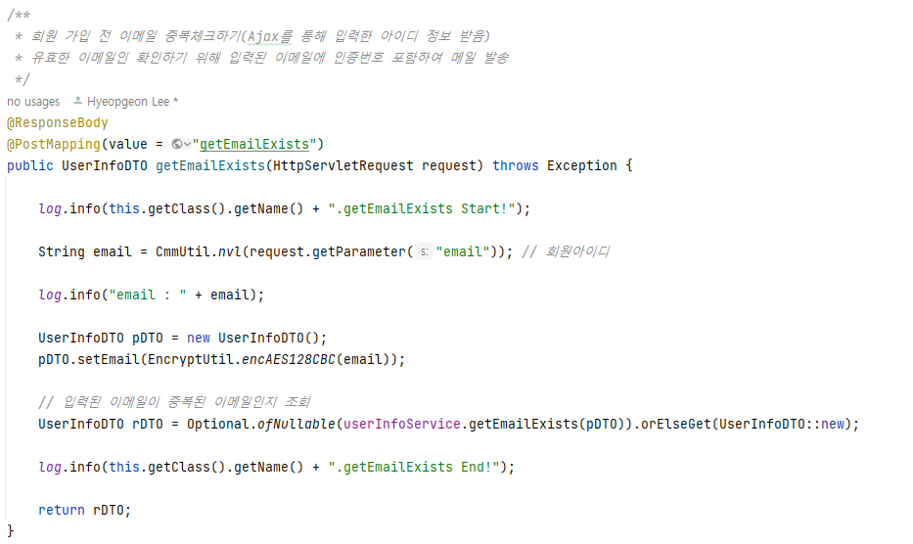
회원가입 만들기-Controller 자바(6)
이메일 중복 체크 (2)
결과 예

Slide 40
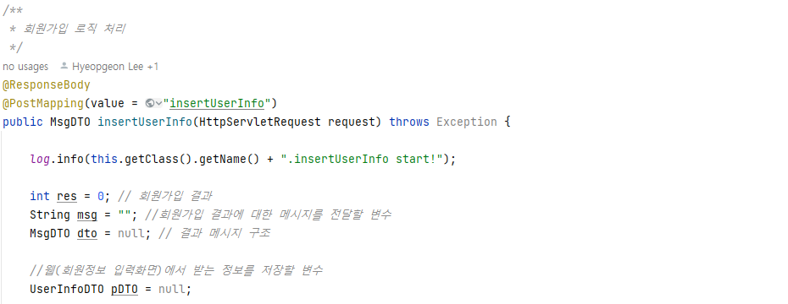
회원가입 만들기-Controller 자바(7)
회원 가입 (1)
비밀번호 : 복호화 불가능한 해시 암호화
이메일 : 복호화 가능한 AES-128 CBC 암호화

Slide 41
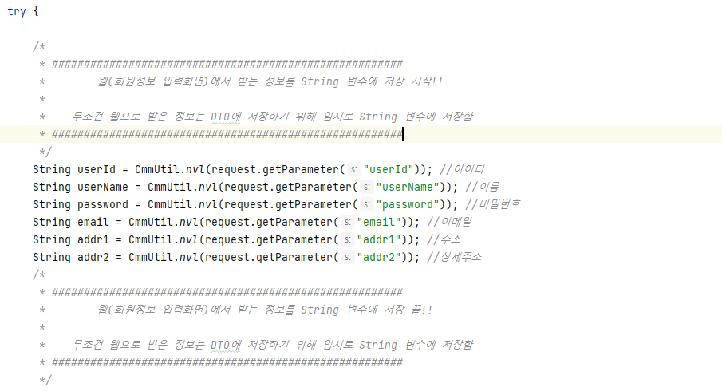
회원가입 만들기-Controller 자바(8)
회원 가입 (2)

Slide 42
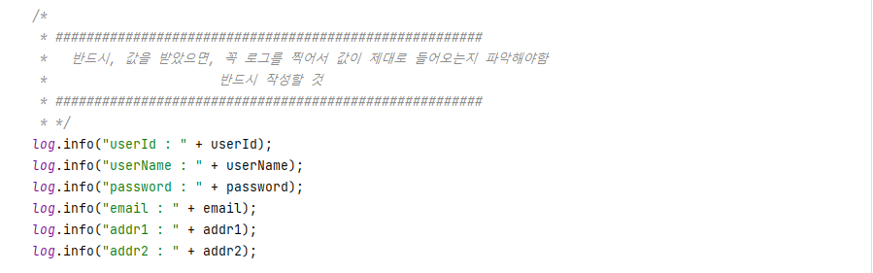
회원가입 만들기-Controller 자바(9)
회원 가입 (3)
꼭 로그 찍어보자!
값이 안 나오면, request.getParameter로부터 값을
못 받은 것임
개발을 잘하는 사람은 로그를 잘 찍어서
값이 넘어오는지 확인하는 사람!

Slide 43
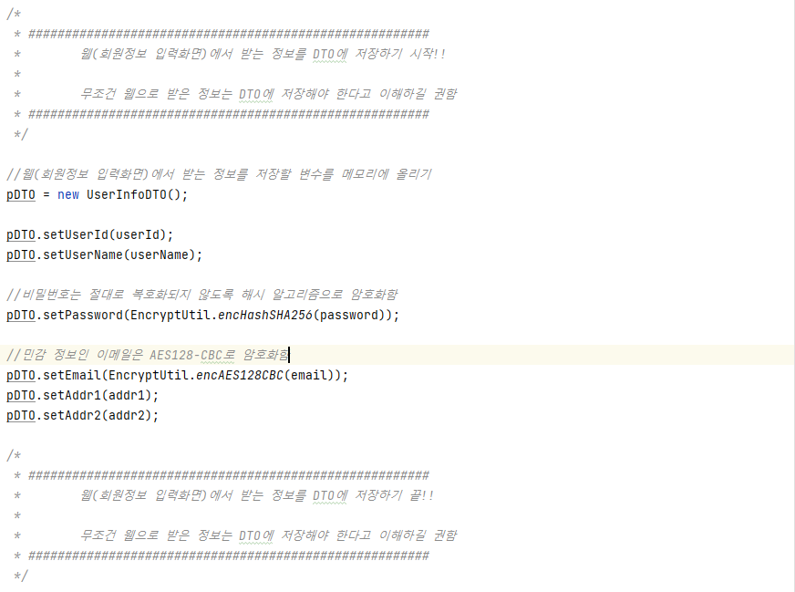
회원가입 만들기-Controller 자바(10)
회원 가입 (4)
해시암호화
- 복호화(암호풀기) 불가능
AES128-CBC 암호화
- 복호화(암호풀기) 가능

Slide 44
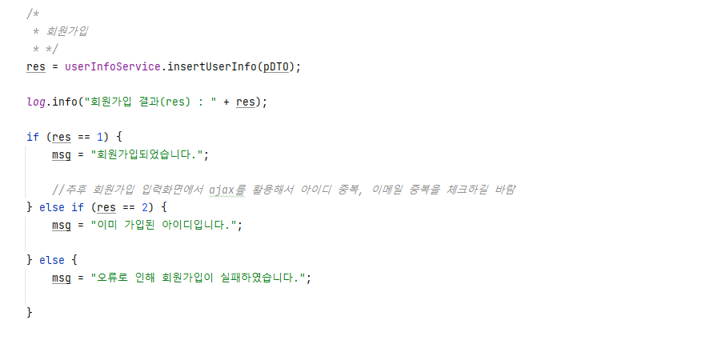
회원가입 만들기-Controller 자바(11)
회원 가입 (5)
회원가입이 완료되면, Sevice로부터 1의 결과 값을 받음
Sevice로부터 1의 결과 값 받으면, 회원가입 완료 메시지 전달

Slide 45
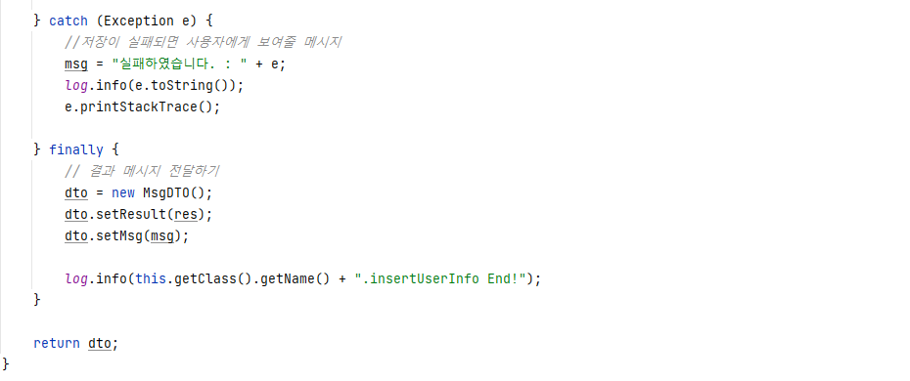
회원가입 만들기-Controller 자바(12)
회원 가입 (6)
Controller에서 JSP로 객체(값)을 전달하고 싶을 때, model 객체에 값을 넣음
회원가입에 대한 메시지(msg)와 pDTO 객체를 전달

Slide 46
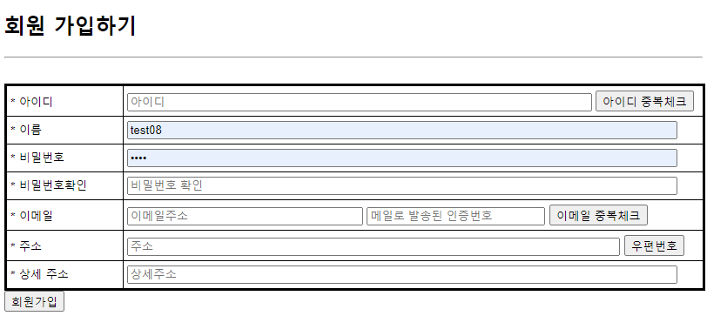
회원가입 만들기-회원가입 JSP (1)
회원 아이디, 이메일 중복체크, 회원가입 처리
Ajax 통해 Controller 호출
비동기 통신

Slide 47
회원가입 만들기-회원가입 JSP (2)
Ajax 호출

Slide 48
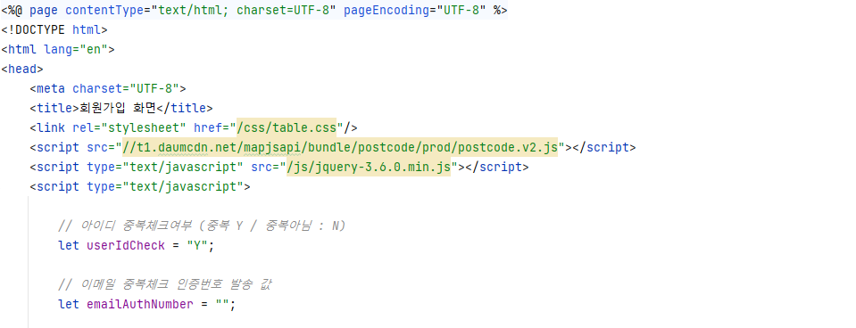
회원가입 만들기-회원가입 소스 (1)
카카오 제공하는 우편번호 찾기 API 활용
카카오에 무료 제공하는 우편번호 찾기 API 사용하기 위해 추가
회원 아이디 중복 체크 후, 결과를 변수에 저장
이메일 유효성 검증을 위해 발송된 인증번호를 저장
회원가입할 때, 입력한 인증번호와 같은지 비교

Slide 49
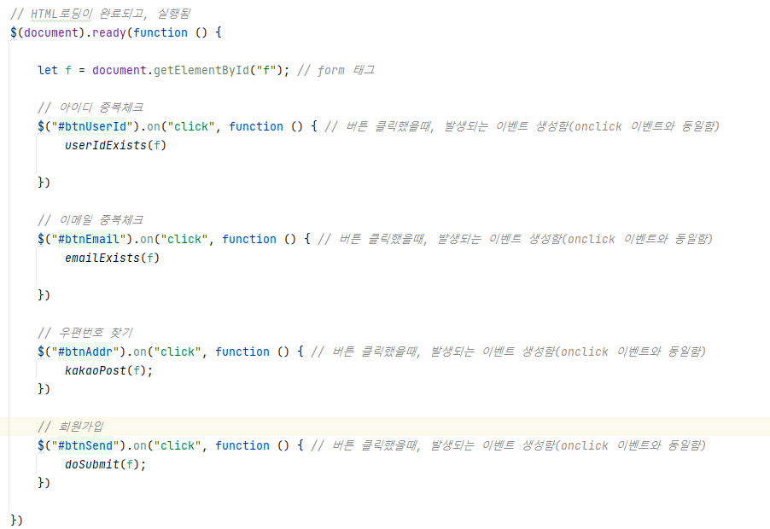
회원가입 만들기-회원가입 소스 (2)
버튼 클릭할 때, 각 실행 함수 호출

Slide 50
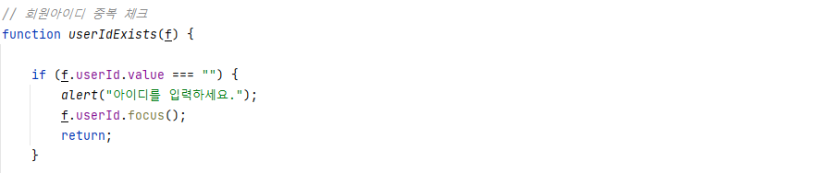
회원가입 만들기-회원가입 소스 (3)
회원 아이디 중복 체크(1)
Ajax 호출
전송 API : /user/getUserIdExists“
전송 방법 : post
전송 데이터 : form 태그 내 전체데이터(사용되는 데이터 : userId)
호출 결과의 데이터구조 : JSON

Slide 51
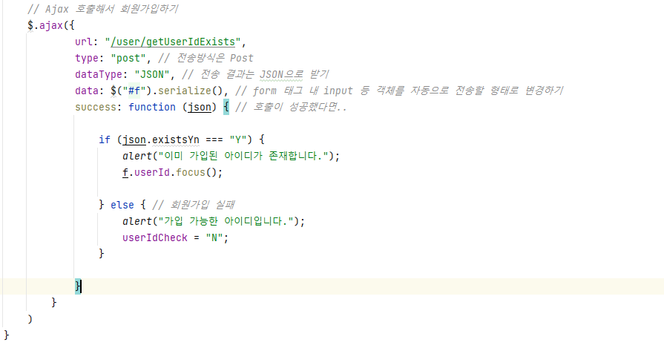
회원가입 만들기-회원가입 소스 (4)
회원 아이디 중복 체크(2)
결과 예
결과에 따라 메시지 띄우기

Slide 52
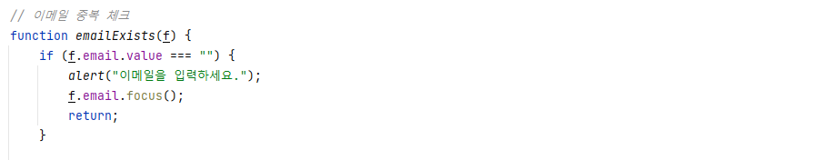
회원가입 만들기-회원가입 소스 (5)
이메일 중복 체크(1)
Ajax 호출
전송 API : /user/ getEmailExists
전송 방법 : post
전송 데이터 : form 태그 내 전체데이터(사용되는 데이터 : email)
호출 결과의 데이터구조 : JSON

Slide 53

회원가입 만들기-회원가입 소스 (6)
이메일 중복 체크(2)
결과 예

Slide 54


회원가입 만들기-회원가입 소스 (7)
우편 번호 조회 API
카카오에 무료 제공하는 우편번호 찾기 API
연두색 부분은 내가 코딩하는 부분
카카오 우편번호 조회 결과 값을 내가 만든 회원가입의 주소 항목에 값을 넣기 위한 코딩 진행
우편번호 : data.zonecode
주소 : data.address
상세 결과값은 카카오 홈페이지 참고
https://postcode.map.daum.net/guide

Slide 55

회원가입 만들기-회원가입 소스 (8)
회원가입 유효성 체크 (1)

Slide 56

회원가입 만들기-회원가입 소스 (9)
회원가입 유효성 체크 (2)

Slide 57

회원가입 만들기-회원가입 소스 (10)
회원가입 유효성 체크 (3)
인증번호 확인

Slide 58

회원가입 만들기-회원가입 소스 (11)
회원가입 유효성 체크 (4)

Slide 59

회원가입 만들기-회원가입 소스 (12)
회원가입 유효성 체크 (5)
Ajax 호출하여 회원가입

Slide 60

회원가입 만들기-회원가입 소스 (13)
HTML 화면 (1)
아이디 중복 체크 수행

Slide 61

회원가입 만들기-회원가입 소스 (14)
HTML 화면 (2)
UI 관점에서 사용자들이 비밀번호 잘못 입력할 것을 대비하여 확인을 위해 2번 입력함
이메일 중복 체크 수행

Slide 62

회원가입 만들기-회원가입 소스 (15)
HTML 화면 (3)

Slide 63

회원가입 만들기-실행 (1)
http://localhost:11000/user/userRegForm

Slide 64

회원가입 만들기-실행 (2)
DB 데이터

Slide 65

회원가입 만들기-오류 #1
암호화된 문자열의 데이터 크기가 USER_INFO 테이블의 PASSWORD 컬럼의 저장 가능한 데이터 크기보다 크기 때문에 저장이 실패해서 발생한 오류

Slide 66

회원가입 만들기-오류 #1 수정
USER_INFO 테이블의 PASSWORD 컬럼의 크기를 16바이트에서 64바이트로 변경함

Slide 67

회원가입 만들기-오류 #2
암호화된 문자열의 데이터 크기가 USER_INFO 테이블의 EMAIL 컬럼의 저장 가능한 데이터 크기보다 크기 때문에 저장이 실패해서 발생한 오류

Slide 68

회원가입 만들기-오류 #2 수정
USER_INFO 테이블의 EMAIL 컬럼의 크기를 40바이트에서 128바이트로
변경함

Slide 69
Q&A
감사합니다

